Slide 1
CHƯƠNG 2: VẼ VÀ THIẾT KẾ MÔ HÌNH 3D (tt)
TRƯỜNG CAO ĐẲNG LÝ TỰ TRỌNG TP.HCM
KHOA CƠ KHÍ
GV: ĐỖ THỊ PHƯƠNG KHANH

Slide 2
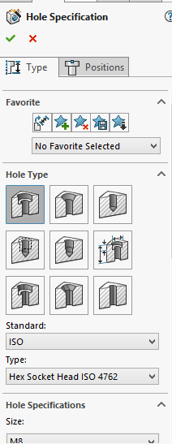
2.2.3 Lệnh Hole
- Hole Type: Chọn dạng lỗ
- Standard: Chọn tiêu chuẩn ISO
- Type: Chọn loại lỗ
- Nhập các thông số như đường kính lỗ, chiều sâu lỗ, đường kính phần miệng lỗ...

Slide 3
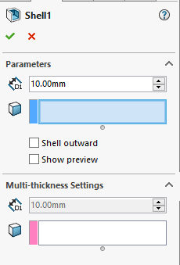
2.2.4 Lệnh Shell
Dùng để tạo thành mỏng, làm rỗng các chi tiết đặc.
Một số tính năng của shell
+ Shell outward: Cắt bỏ phần ngoài, chừa lại phần trong
+ Show previous: Hiển thị kết quả trên hình trước khi OK
+ Multi thickness setting: Có thể tạo ra các thành với các độ dày thành khác nhau

Slide 4
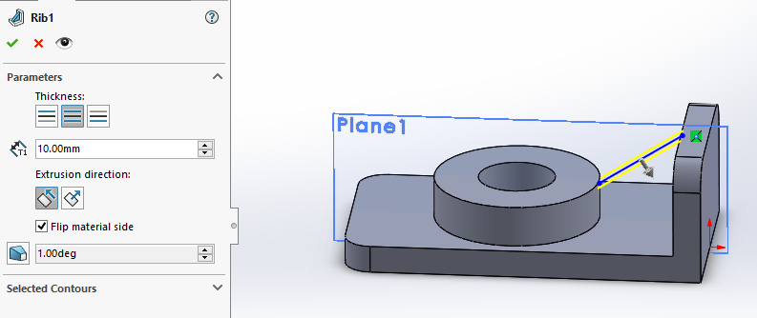
2.2.5 Lệnh Rib
Để tạo gân, trước tiên tâ phải vẽ sketch biên dạng gân. Biên dạng gân chỉ cần là một đường thẳng hở, nhưng các điểm đầu, điểm cuối của đường thẳng phải tiếp xúc với bề mặt cần tạo gân

Slide 5
2.2.5 Lệnh Rib
+ Bước 1: Vẽ đường thẳng là biên dạng gân
+ Bước 2: Chọn lệnh Rib. Xuất hiện hộp thoại Rib
+ Bước 3: Nhập độ dày gân. Chọn hướng của gân. Đánh dấu v vào ô Fip material side thì gân sẽ hướng vào vật liệu và quan sát trên hình xem đúng chưa
+ Bước 4: Click OK để xác nhận

Slide 6
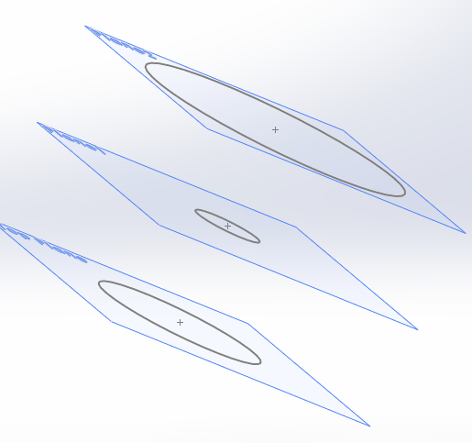
2.2.6 Lệnh Loft
Lệnh này dùng để tạo 1 chi tiết 3D bằng cách chạy theo các biên dạng kín của các sketch nằm trên các mặt phẳng song song nhau. Cách thực hiện:
+ Bước 1: Vẽ sketch các tiết diện nằm trên các mặt phẳng song song nhau

Slide 7
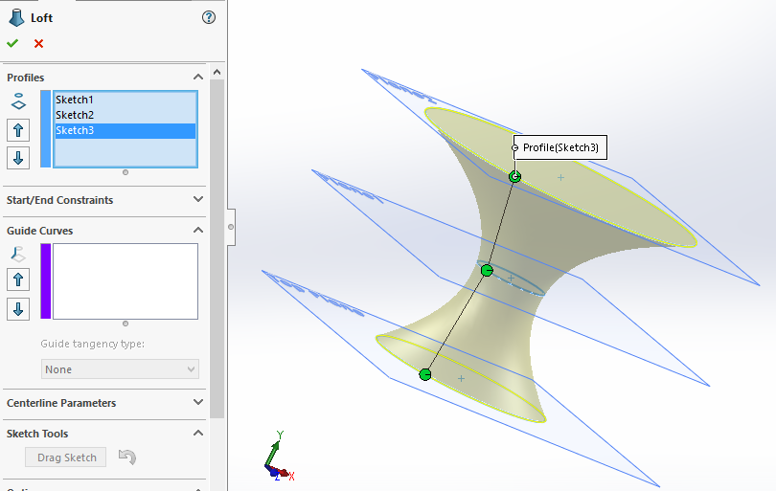
2.2.6 Lệnh Loft
+ Bước 2: Chọn lệnh Loft. Hộp thoại Loft xuất hiện:
Click chọn theo thứ tự các sketch. Lúc này màn hình đồ họa sẽ có dạng
+ Bước 3: Click chọn OK để xác nhận

Slide 8
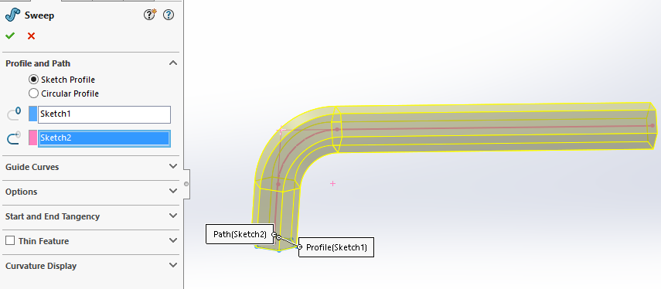
2.2.6 Lệnh Sweep
Ô đầu tiên chọn tiết diện cắt. Ô thứ 2 chọn đường dẫn hướng. Lúc này màn hình đồ họa sẽ hiển thị chi tiết 3D như trên hình. Click OK để xác nhận

Slide 9
BÀI TẬP ÁP DỤNG

Slide 10
Thank You !
Click to edit company slogan .
Đỗ Thị Phương Khanh

